Slide 1



Slide 2

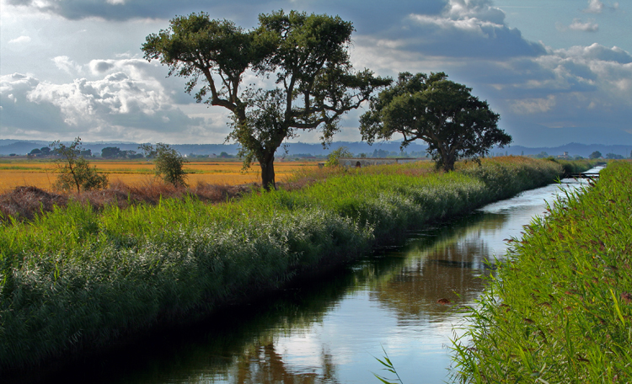


TEJO –100 SENTIDOS

Slide 3



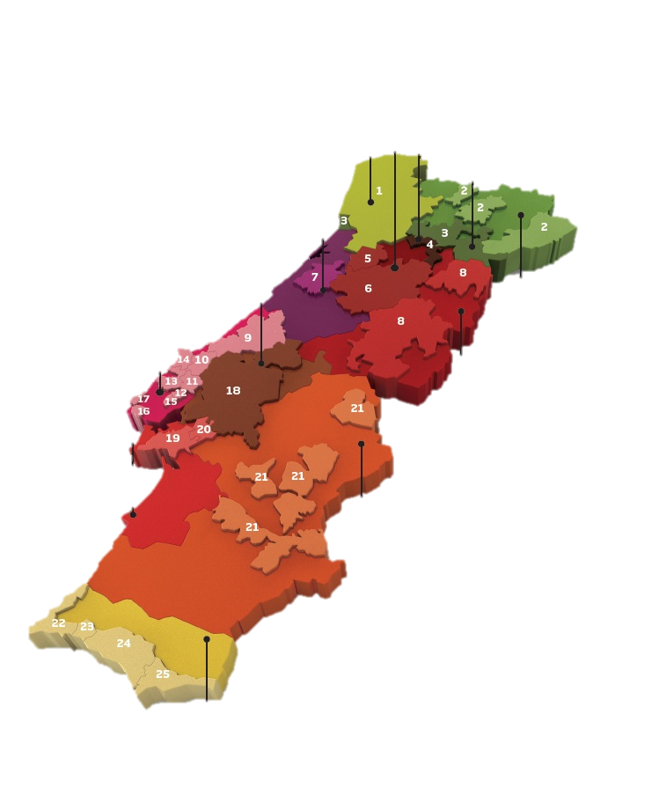

Vinhos de Portugal – Caracterização do País
Influência Atlântica
Temperaturas moderadas
Ventos Frescos e Húmidos
Pluviosidade elevada
Influência Continental
Elevadas amplitudes térmicas
Pluviosidade fraca a moderada
Influência mediterrânica
Verão Quente e Seco
Invernos Amenos
Nota Geografica
Extremo Sudoeste da Europa
560km de comp. e 160km de largura

Slide 4

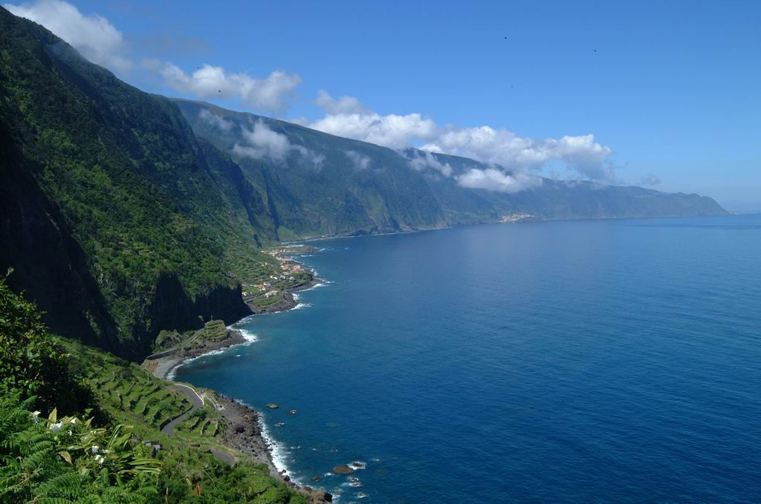
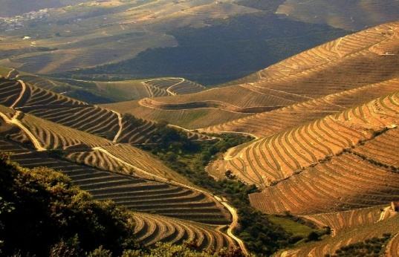
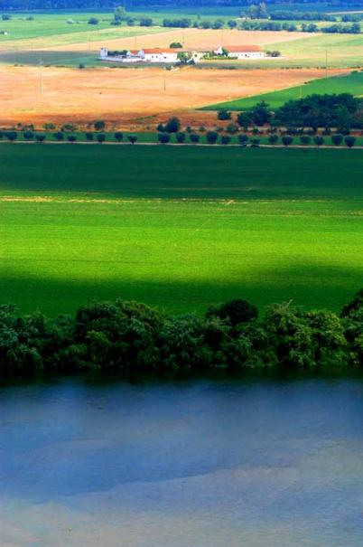

Vinhos de Montanha
Douro, Dão, Beira Interior, Alentejo Norte
(Interior Norte)
. Ciclo vegetativo longo;
. Álcool médio a alto;
. Acidez média a alta;
. Corpo médio a cheio;
. Potencial de envelhecimento.
Vinhos de Planície
Ribatejo, Terras do Sado, Alentejo Sul, Algarve
(Sul)
. Ciclo vegetativo curto;
. Álcool médio a alto;
. Acidez mais terna; vinhos macios
Vinhos Atlânticos
Vinho Verde, Bairrada, Lisboa
(Atlântico Norte)
. Ciclo vegetativo longo;
. Álcool baixo a médio;
. Acidez elevada;
. Corpo leve a médio,
. Vinhos aromáticos e florais.

Slide 5
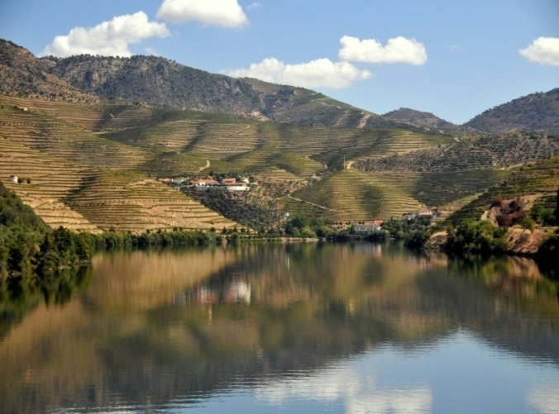
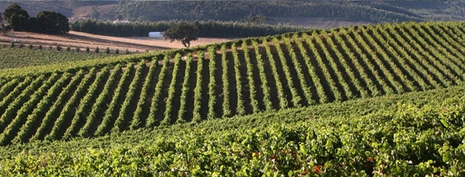
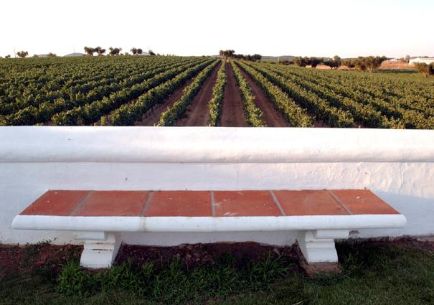
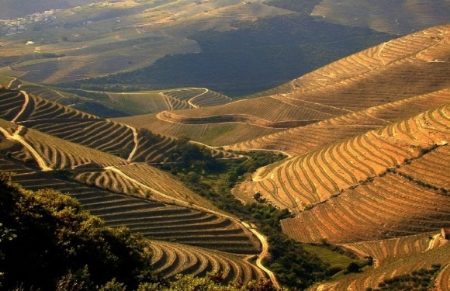

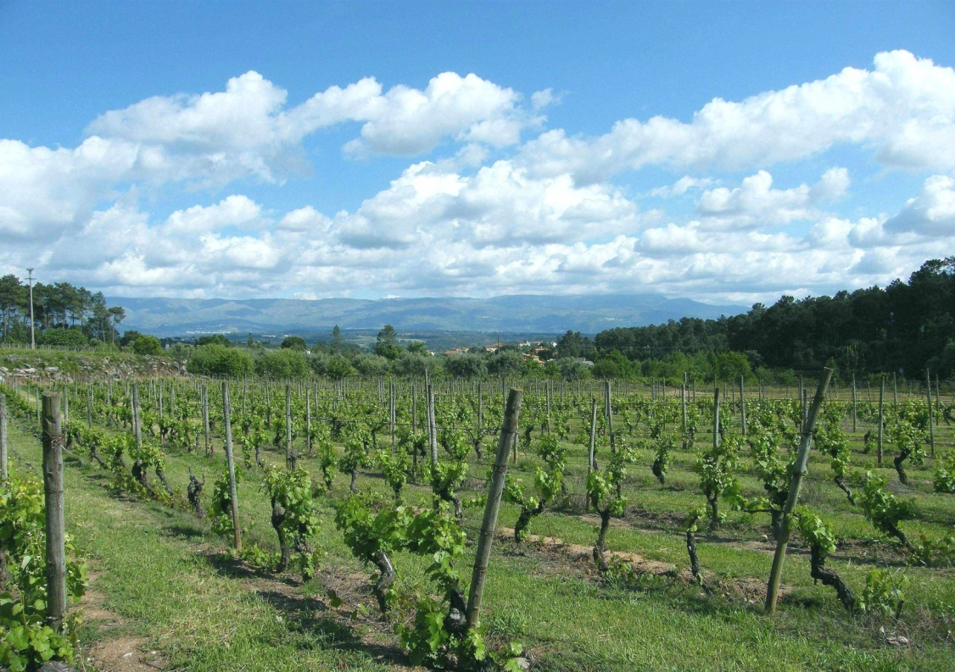
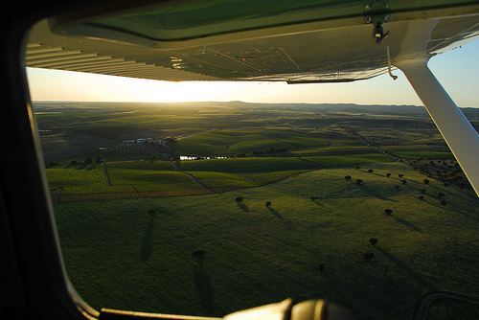
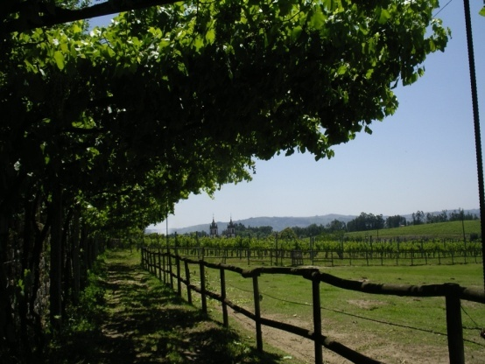
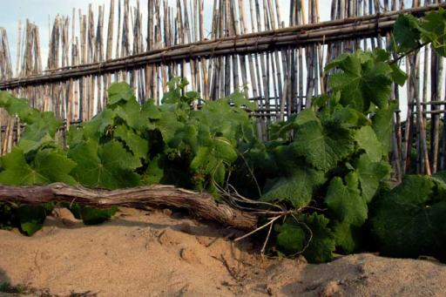
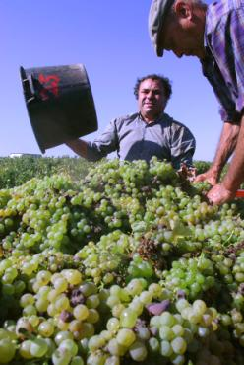
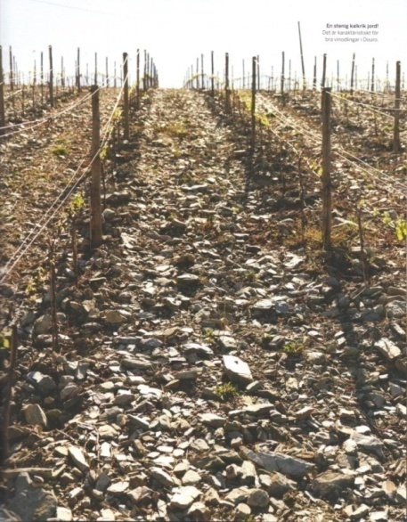
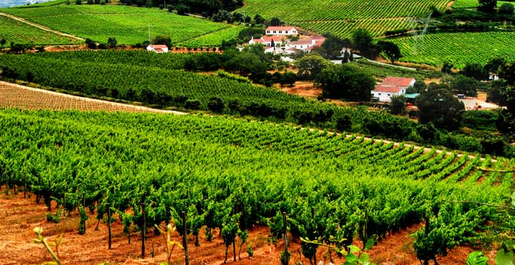
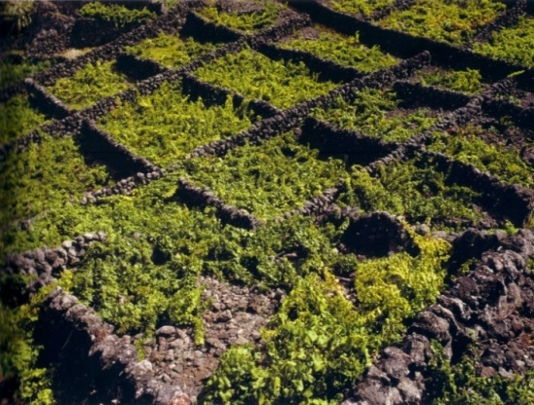
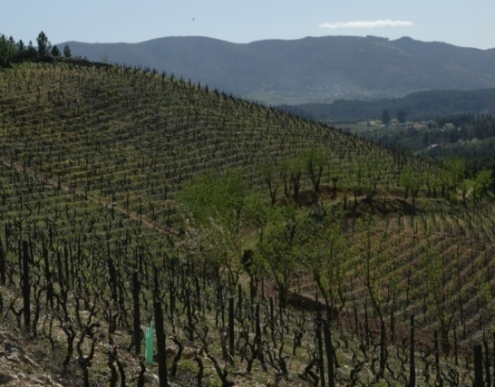
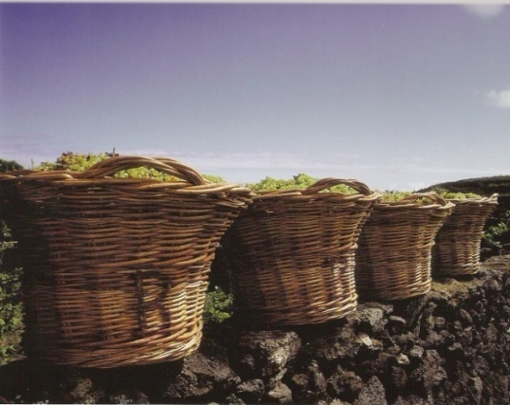
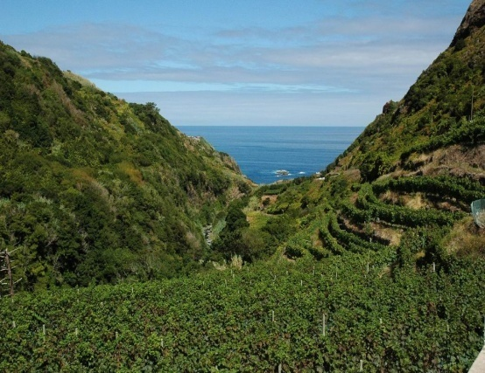
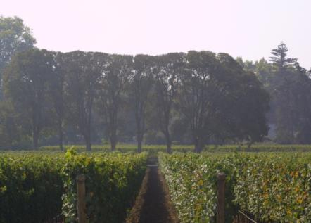
Cedida por Gladstone
Cedida por Gladstone

Slide 6
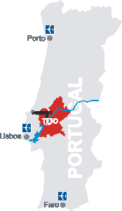
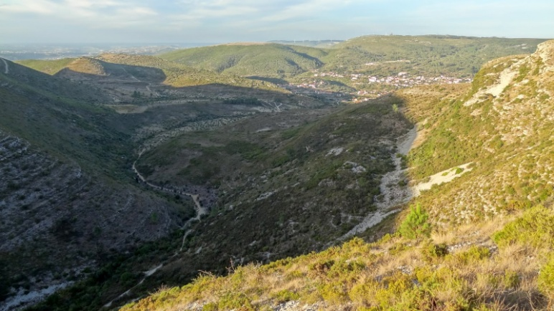
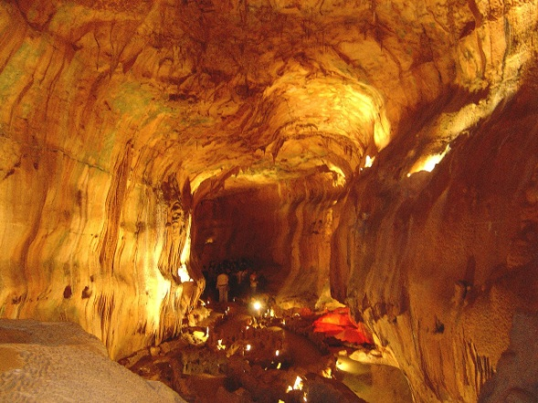
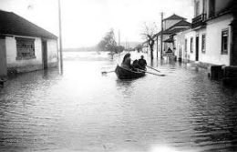

Localizada no coração de Portugal a Região Vitivinícola do Tejo tem, desde a Idade Média, sido reconhecida como uma das principais regiões vitivinícolas de Portugal.
O principal acidente orográfico existente no Ribatejo é a Serra de Aires e Candeeiros, delimitando o que podemos chamar de Alto e Baixo Ribatejo e em termos hidrográficos o Rio Tejo, pela sua dimensão e pela sua regular irregularidade (cheias) continua a condicionar as atividades agrícolas.

Slide 7
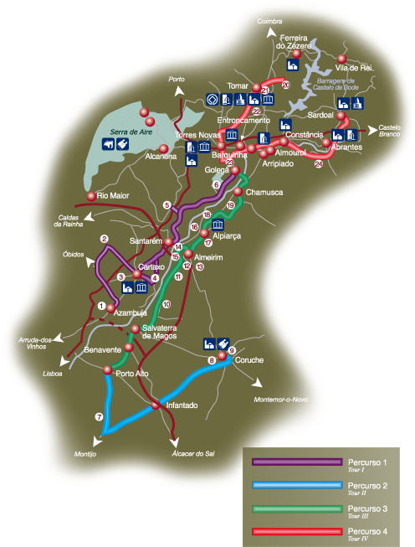

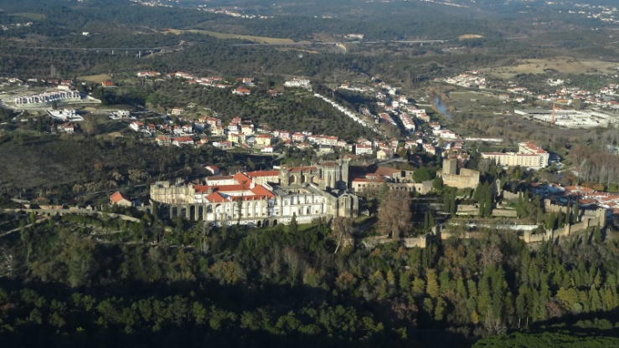
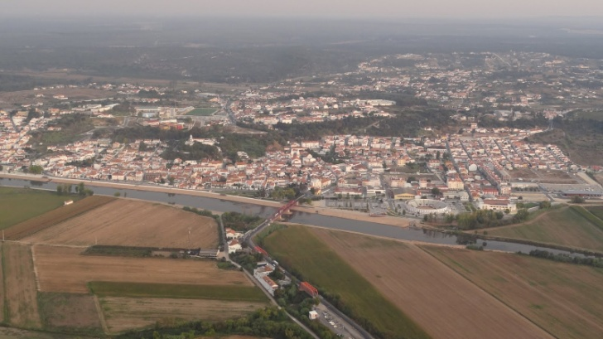
A Região apresenta clima moderado, com temperaturas médias compreendidas entre os 15,5⁰ C e 16,5⁰ C, o valor da insolação situa-se cerca das 2800 horas/ano e a média anual de precipitação é de 750 mm, sendo um pouco mais elevada a Norte da Região, nomeadamente na zona de Tomar e um pouco menos elevada a Sul da Região, nomeadamente na zona de Coruche.

Slide 8
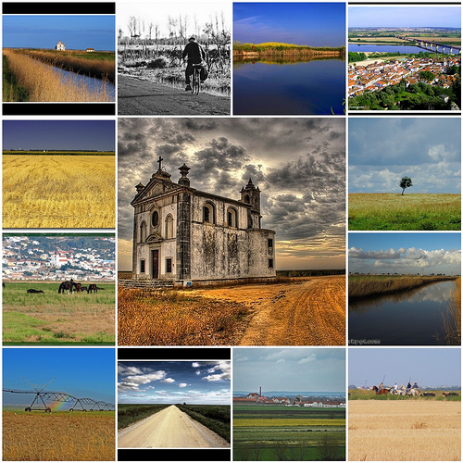
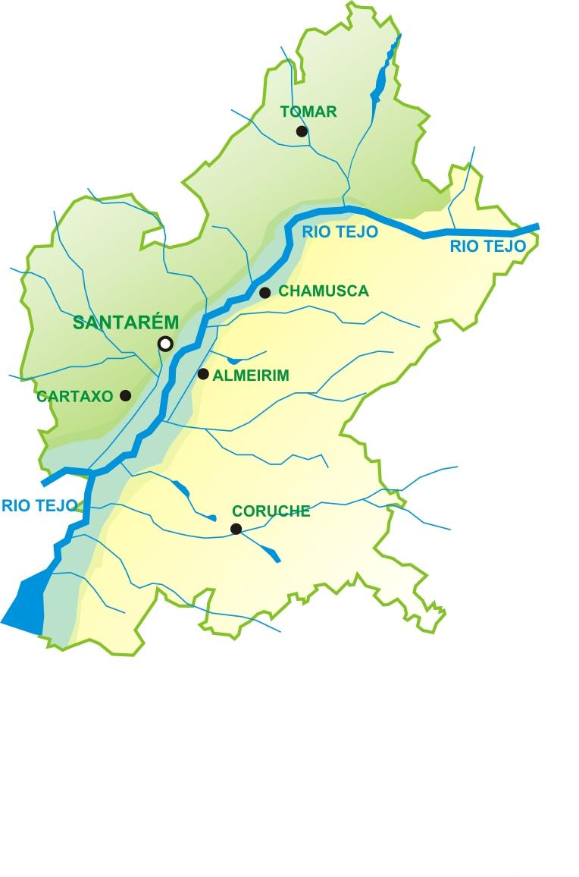
Solos - Terroir
Desenvolvendo-se nas duas margens do Rio Tejo, de quem herdou o nome, a nossa região vitivinícola ocupa uma área de 19 000 hectares que representam cerca de 8% do total nacional e é responsável por uma produção de cerca de 600 mil hectolitros. Destes, são certificados cerca de 120 mil hectolitros, dos quais 90% são IGP Tejo, (Indicação Geográfica Protegida), o vulgarmente chamado Vinho Regional Tejo e 10% são vinhos DOP (Denominação de Origem Protegida), Vinhos do TEJO.

Slide 9
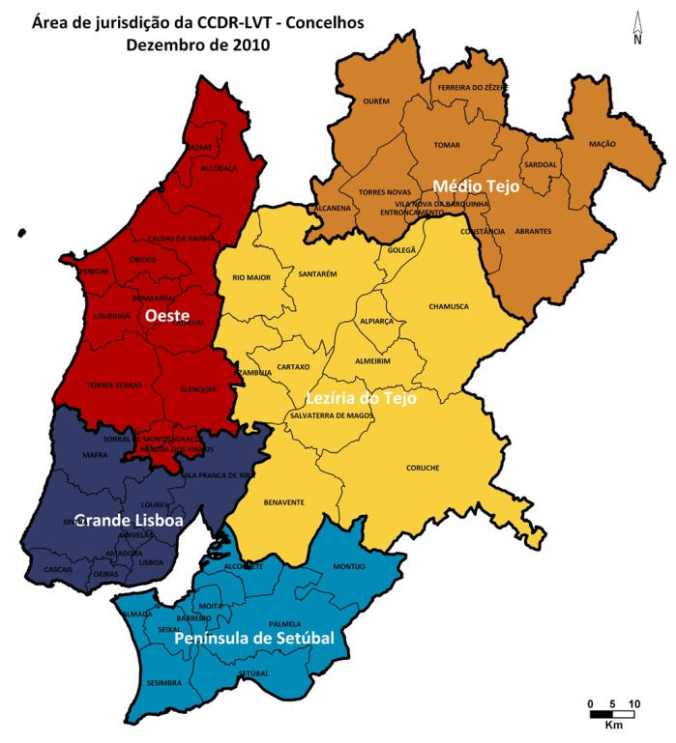
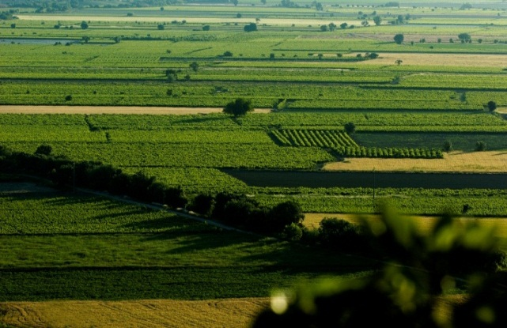
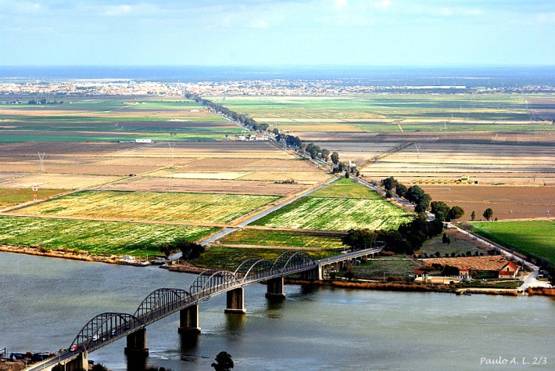
Solos - Terroirs
O CAMPO, com as suas extensas planícies, adjacente ao Rio Tejo, conhecido também como a LEZÍRIA DO TEJO, sujeita a inundações periódicas, que se causam alguns transtornos, são também responsáveis pelos elevados índices de fertilidade que aqueles solos de aluvião possuem, é, por excelência a zona dos vinhos brancos, onde predominam as castas Fernão Pires, Arinto e Verdelho.

Slide 10

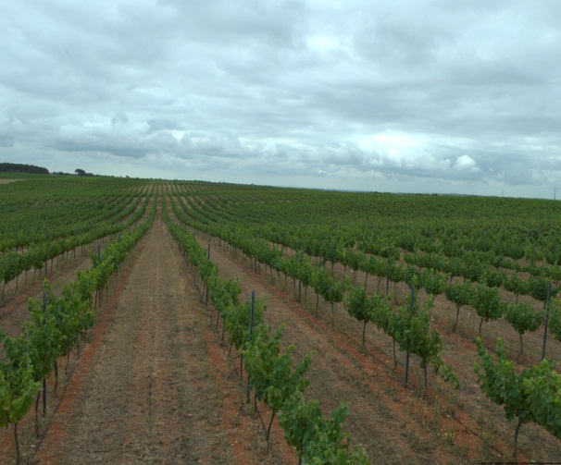
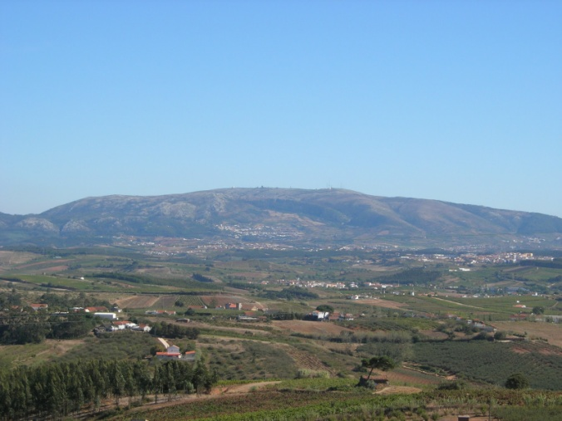
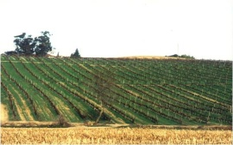
Solos - Terroirs
O BAIRRO, situado entre o Vale do Tejo e os contrafortes dos maciços de Porto de Mós, Candeeiros e Montejunto, com solos argilo-calcários em ondulados suaves, é a zona ideal para as castas tintas, nomeadamente Touriga Nacional, Trincadeira e Cabernet Sauvignon.

Slide 11
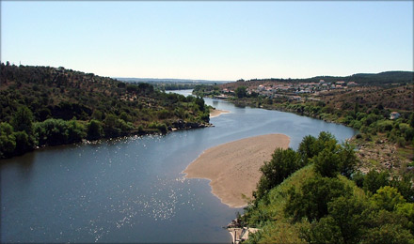
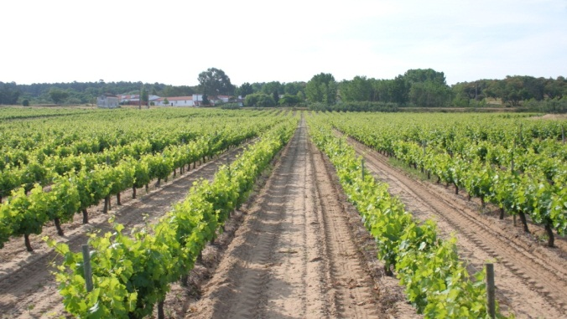
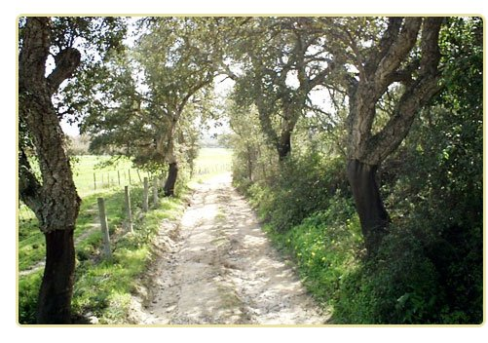
Solos - Terroirs
A CHARNECA, localizada a sul do CAMPO, na margem esquerda do Rio Tejo, com solos arenosos e medianamente férteis, se por um lado apresenta rendimentos abaixo da média da Região, por outro lado induz a um afinamento, quer de vinhos brancos, quer de vinhos tintos.

Slide 12
CASTAS TINTAS
Touriga Nacional
A casta portuguesa com maior notoriedade a nível nacional e internacional. Caracterizada por elevada concentração de componentes aromáticos, com floral intenso, onde predominam as violetas, frutos silvestres, uva passa e esteva.
Trincadeira
Casta muito divulgada a nível nacional, com especial relevância na Região do Tejo. Embora não muito intensa em matéria corante, com aroma a frutos vermelhos e amoras onde ressalta algum floral e especiaria.
Cabernet Sauvignon
Uma das castas internacionais de maior notoriedade que há décadas se adaptou de forma magnífica à Região do Tejo. De maturação tardia, bastante resistente à podridão, apresenta uma componente aromática específica, onde ressaltam os aromas a pimentos verdes, cassis e especiarias.

Slide 13
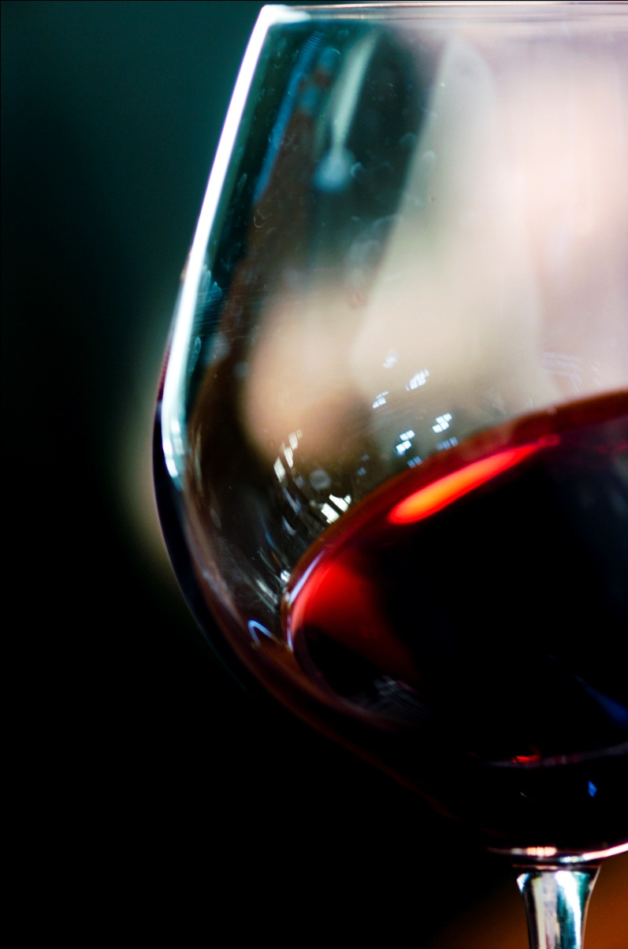
CASTAS TINTAS
Castelão
Aragonês (Tinta Roriz/Tempranillo)
Syrah
Alicante Bouschet
Merlot

Slide 14

CASTAS BRANCAS
Fernão Pires
É a casta branca mais versátil e cultivada da região do Tejo. É uma casta bastante aromática, agradavelmente frutada, com fortes aromas florais.
Arinto
Tem uma acidez equilibrada e produz vinhos frescos com notas de limão e ananás.
Verdelho
Produz um vinho de aspecto cítrico, com aroma a frutas exóticas, bem estruturado e equilibrado.

Slide 15
CASTAS BRANCAS
Sauvignon Blanc e Chardonnay
São duas castas internacionais comuns na região do Tejo, contudo nesta região apresentam-se mais ricas e suaves do que em outras regiões vitivinícolas. O Chardonnay normalmente pouco estagiado em madeira, é muitas vezes associado com o Arinto para acentuar as suas características aromáticas. As castas internacionais cultivadas na região do Tejo permitem sobretudo acrescentar estrutura e corpo às variedades endógenas.

Slide 16
CARACTERISTICAS VINHOS
 | BRANCOS | ROSÉS | TINTOS | ESPUMANTES | FRIZANTES | LICOROSOS | COLHEITA TARDIA
TERROIR PREFERENCIAL | Leziria e Charneca | Leziria e Charneca | Charneca e Bairro | Leziria e Charneca | Leziria | Bairro e Charneca | Bairro e Charneca
VINIFICAÇÃO | Bica aberta Maceração pelicular | Bica aberta Sangria | Maceração curta e Maceração prolongada | Metodo classico | Metodo cuba fechada sob pressão | Metodo tradicional | Uvas vindimadas em sobrematuração
ESTÁGIO | Inox ou barrica francesa/ americana | Inox | Inox barricas de Carvalho (F/A) 1º e 2º Ano | Em garrafa, metodo tradicional | Cuba fechada | Em tonel | Barricas de carvalho de 2º Ano
CACTERISTICAS | Jovens, frescos Untuosos com notas de madeira | Ligeiros, frescos e frutados | Jovens intensamente frutados, bom final de boca com notas de especiarias | Floral, fresco de perlage fina e precistente | Frescos, aromáticos e leves | Cores acastanhadas com aromas intensos a frutoe secos e mel | Cor dourada e aromas de flores e mel
LONGEVIDADE | 2 anos 4 a 6 anos | 2 anos | 5 a 10 anos | até 6 anos | Jovens | Décadas | Até 5 anos
TEMPERATURA SERVIÇO | 5º a 12º | 5º a 8º | 14º a 18 º | 5º a 12º | 5º a 7º | 12º a 14º | 5º a 10º

Slide 17
Descobrir o vinho través do rótulo na hora harmonizar.
Álcool
Idade
Ano
Produtor
Tempo de estágio
Região
Contra rótulo
Castas

Slide 18
Como Diferenciar os Vinhos
Vinhos brancos jovens e frutados | Vinhos brancos estagiados e c/ médio corpo | Vinhos brancos encorpados | Vinhos brancos muito encorpados
S/ madeira | Estágio sobre as borras. Em cubas de inox. | 6 meses de madeira | =/+ de 6 meses em madeira c/ batonage
Vinho muito fresco e acido | Vinho macio de acidez terna e aveludado | Vinho com untuosidade viscosidade e leve acidez | Vinho muito encorpado, muita untuosidade e sensações fumadas.
Bom c/ alimentos muito ácidos e salgados | Bom c/ alimentos com alguma acidez e untuosidade | Bom c/ alimentos com untuosidade e complexos | Bom c/ alimentos muito complexos , cremosos untuosos e de pouca acidez
Mau c/ alimentos doces e amargos | Muito versátil | Mau c/ alimentos muito ácidos ou salgados e doces | Mau c/ alimentos muito ácidos ou salgados e muito doces ou picantes

Slide 19
Vinhos tintos jovens e frutados | Vinhos tintos estagiados e c/ médio corpo | Vinhos tintos encorpados | Vinho tinto muito encorpado | Vinhos tintos estagiados em garrafa
S/ madeira | 3 a 6 meses de madeira | 6 a 12 meses de madeira | + 18 meses de madeira | + 6 anos em garrafa
Vinho muito frutado c/ alguns taninos fresco e boa acidez | Vinho macio , fácil com médio corpo | Vinho com estrutura e complexo rico em aromas e sabor | Vinho elegante mas cheio de vida corpo e estrutura. Complexo e muito aromático | Vinho redondo, muito suave, aromático, e elegante.
Bom c/ alimentos c/ alguma acidez, carnes brancas, frescos | Bom c/ alimentos com alguma acidez e untuosidade, feijoadas, fritos e alguns grelados | Bom c/ alimentos com, aroma carnes vermelhas mal passadas | Bom c/ assados . gastronomia baseada na textura dos alimentos e de aroma e paladar muito complexo | Bom c/ alimentos suaves intensos c/ elegância cheios de aromas acompanha alimentos amargos c/ alguma doçura
Mau c/ alimentos doces | Mau com alimentos doce, picantes e ácidos | Mau c/ alimentos muito ácidos ou salgados e doces | Mau c/ alimentos muito ácidos ou salgados e muito doces ou picantes | Mau c/ alimentos muito ácidos ou salgados e muito doces ou picantes

Slide 20
Influencia das Técnicas de Culinária na Hora de Harmonizar
Uma posta de Salmão cozido ao vapor é mais delicado em sabor, do que outro que seja grelhado em carvão.
Legumes ou hortaliças assadas no forno adquirem gosto mais intenso do que as cozidas em água a ferver. Tudo isto inevitavelmente, têm influência no vinho que escolher para acompanhar a refeição!

Slide 21
Temperatura do Alimento | Temperatura do Vinho
Taça utilizada para beber o vinho | Tipo de confecção da iguaria principal
Acompanhamento da iguaria | Composição do vinho (alcool, tanino e estagio)
Casta (tipo de uva )

Slide 22
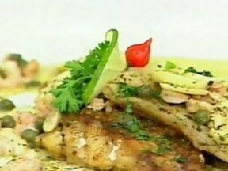
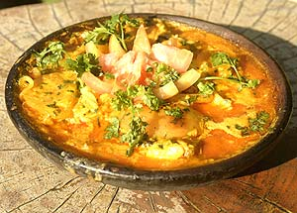
Vinhos do Tejo com a Gastronomia Internacional
Vinhos Produzidos na Região
 | Brancos | Rosés | Espumantes
Características | Apresentam uma cor citrina, um sabor e aroma frutado e um acídulo característico da casta Arinto. São secos, leves e quando envelhecidos ganham um belo tom amarelo dourado e aromas terciários complexos. | Vinhos com alguma estrutura, suaves e macios , muito ricos em acidez | Os vinhos espumantes, dadas as características do vinho base, apresentam-se com aroma e sabor bastante frutado, acentuada frescura, e uma bolha fina e persistente que lhes confere uma excelente qualidade.
Gastronomia | Brancos leves e frescos Bolinhos de bacalhau, pasteis de camarão, sushi, ostras gratinadas, saladas semi - quentes, frango grelhado ou assado, queijos tipo chevre, abará, bacalhau á Gomes de Sá, polvo, lula etc. Brancos Encorpados Bife acebolado Badejo Moqueca de Pirarucu Caldeirada de Pintado Vatapá Bacalhau assado Frango grelhado Caldeirada de peixe Baiao de dois | Embutidos Pizza Bolonhesa Feijoada de Pintado ou frutos do mar Pururuca Polvo Sushi Sashimi Lasanha Caroquetes Caldeirada de peixe | Paleta de cordeiro assada Queijo da serra da estrela Fraldinha Costela grelhada Filet á café Rabada Sardinhas Frutos do mar Ostras ao natural ou gratinadas Sushi Moqueca de peixe ou camarão Moqueca de frango Paelha

Slide 23
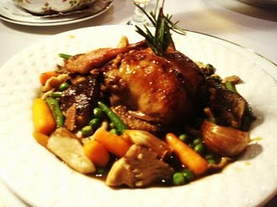
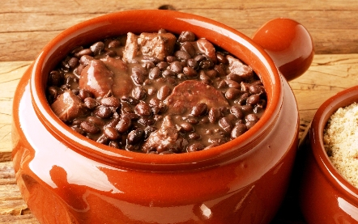
Vinhos do Tejo com a Gastronomia Internacional
Vinhos Produzidos na Região
 | Tintos | Fortificados | Colheita Tardia
Características | Tintos leves são frutados, lembrando frutos vermelhos e alguma especiaria, no palato são redondos, finos e elegantes. Tintos encorpados, são complexos com taninos macios, longos e poderosos | Vinhos com grande complexidade de tonalidade marrom, dourados com aromas intensos a frutoe secos e mel | Uvas vindimadas em sobrematuração dando origem a vinhos com cor dourada e aromas de flores e mel
Gastronomia | Tintos Leves Carnes brancas grelhadas Churrasco brasileiro Bolonhesa Pizza Bacalhau assado Badejo assado Frango de cabidela Quando jovens sirva estes vinhos com carnes vermelhas mal passadas, se envelhecidos estude o prato antes de harmonizar Churrasco brasileiro Queijos Chevre Tintos Encorpados Costeletas de cordeiro grelhadas Filé pimenta Queijos, Brie e Camember Paleta de cordeiro assada Etc. | Patês variados Queijos fortes Frutos secos Doces conventuais Chocolate branco Charutos Ganso ou pato assado Comida mexicana Salada de frutas Leite creme Tarte de amêndoas Sorvete de baunilha Pato com laranja Patê de ganso ou pato Queijos cremosos Etc. | Mousse de maracujá Mousse de mamão Pudim de leite Patês Foie grás Pannetone Amendoa seca Geleias de frutos bancos Etc

Slide 24
O Serviço de vinhos é uma arte, terá bons resultados em vendas quando se alia a técnica ao momento do cliente
Como ser sucesso no serviço de vinhos a copo?
Vinho a copo
Copos adequados
Sistema que permita uma temperatura controlada para os diferentes estilos de vinho
Sistema que permita um bom acondicionamento das garrafas abertas
Ter base de dados com as datas de abertura das diferentes garrafas.
Carta de vinhos adaptada para serviço de vinho a copo
A equipe de vendas deve estar preparada, motivada e treinada para esse serviço

Slide 25

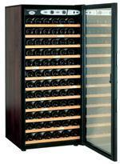


- Quais são os pontos a serem observados pelo consumidor na hora de pedir o vinho em taça?
Atestar a boa conservação dos vinhos e ter confiança no restaurante onde solicita esse serviço, para ter esse serviço não pode ser em todo o lugar pois muitas vezes os vinhos são mal acondicionados
Como fica a conservação da garrafa de pois de aberta no bar?
Pode ser vedada de várias formas, (a melhor forma é vacu vin) permite que os vinhos depois de abertos durem 10 dias sem problemas

Slide 26
Vantagens do Vinho a Copo
Um serviço que combate o consumo excessivo do álcool.
Um serviço que permite os clientes degustar vinhos diferentes durante a refeição.
Um serviço de educação vínica, pois os clientes aprendem a ligar os vinhos corretos à gastronomia entre outras situações como temperaturas de serviço e copos indicados a cada tipo de vinho.
Um serviço que se torna econômico para o cliente e vantajoso para o restaurante!
Valoriza a gastronomia do restaurante
Dar oportunidade ao cliente de degustar vinhos que não conheça e valorizar outras regiões menos conhecidas
Potenciar diferentes momentos gastronômicos
Fidelização dos clientes ao restaurante e a gastronomia do mesmo.
Muitas garrafas de vinho têm que ser consumidas rapidamente, se utilizarem o vinho a copo esses vinhos vão desaparecendo da cave do restaurante e os clientes consomem os mesmos no tempo certo!
Maior sucesso econômico

